Slide 1

Enfermería estética y dermatocosmiatría
Docente: Elizabeth Sarango
Notes:
1

Slide 2
OBJETIVO DE LA ASIGNATURA
"Capacitar al estudiante en el abordaje integral de la salud cutánea, integrando los fundamentos científicos de la enfermería con las técnicas avanzadas de la Dermatocosmiatría, para diseñar y ejecutar protocolos estéticos seguros, éticos y personalizados que promuevan la recuperación, prevención y mejora de la estética facial y corporal del paciente."
Notes:
2

Slide 3
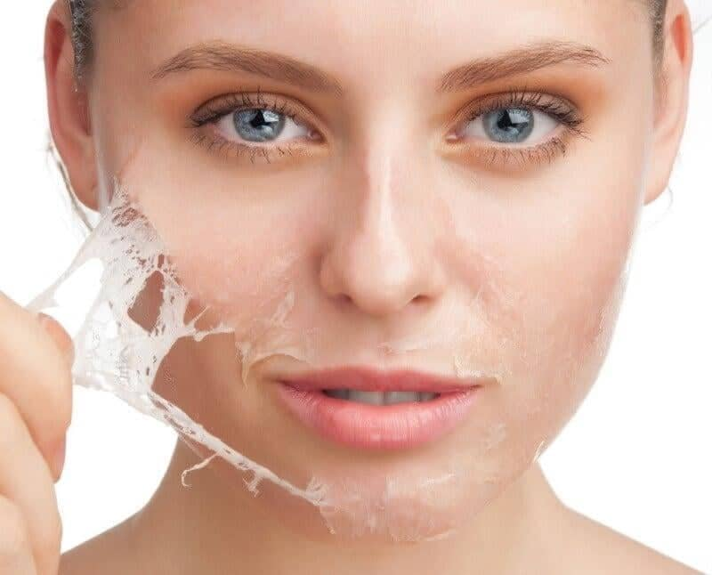
Mesoterapia Facial: Ciencia, Principios Activos y Aplicación Clínica
Notes:
3

Slide 4
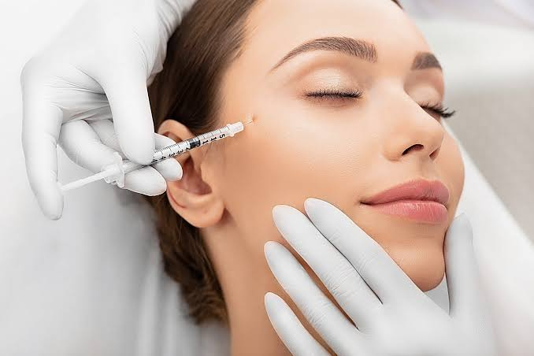
¿Qué es la Mesoterapia Facial?
Definición: Técnica médica/estética inventada por el Dr. Michel Pistor en 1952.
Principio fundamental: "Poco, pocas veces, y en el lugar adecuado".
Mecanismo de acción: Consiste en la introducción de microdosis de sustancias activas (vitaminas, aminoácidos, coenzimas, ácido hialurónico) en el tejido dérmico superficial mediante microinyecciones o sistemas de entrega transdérmica (microneedling/electroporación).
Efecto dual:
Acción farmacológica de los principios activos.
Estimulación mecánica (refleja) por la aguja, que activa la cascada de reparación y la producción de colágeno.
Notes:
4

Slide 5
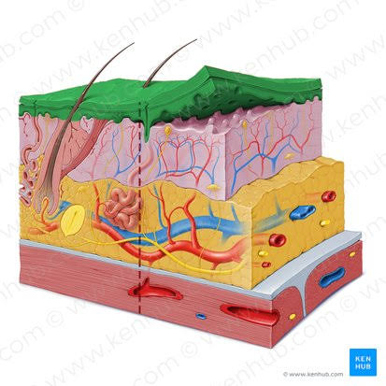
Capas de la Piel y Profundidad de Aplicación
¿Dónde actuamos?
Epidermis / Unión dermoepidérmica: Hidratación superficial y luminosidad.
Dermis Superficial (Papilar): Estimulación de fibroblastos. Aquí se produce el verdadero efecto de redensificación.
Profundidad de la aguja: Generalmente entre 1 mm y 2 mm en rostro.
Ángulo de inclinación: De 10° a 45° según la técnica elegida.
Notes:
5

Slide 6
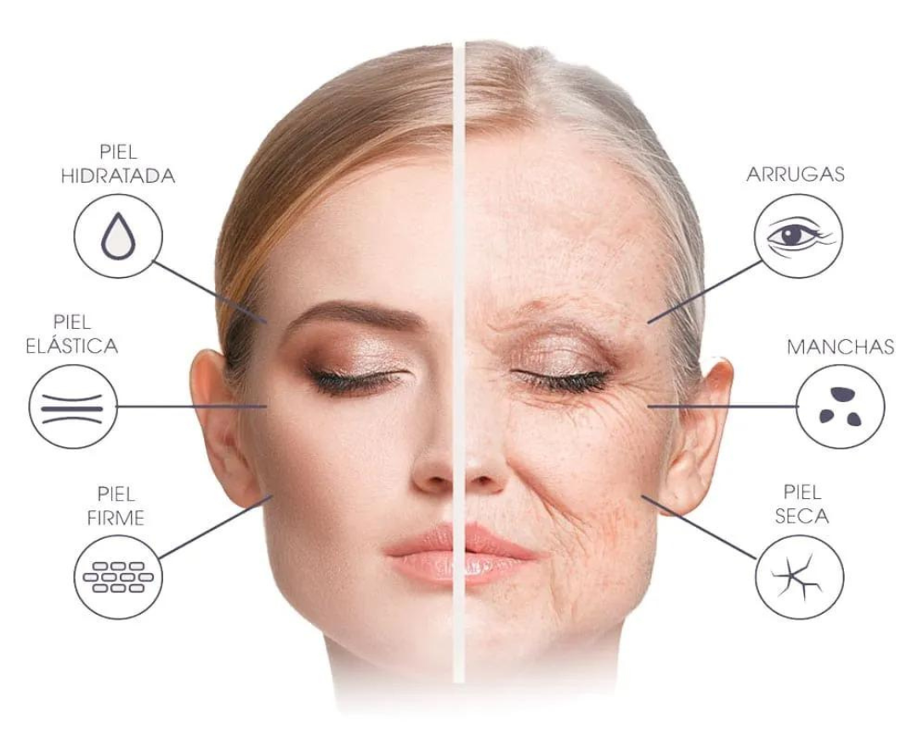
Indicaciones Principales
¿Cuándo aplicarla?
Deshidratación cutánea profunda.
Envejecimiento y fotoenvejecimiento (líneas de expresión, pérdida de turgencia).
Flacidez cutánea facial, cuello y escote.
Pieles opacas, desvitalizadas o "estresadas" (fumadores).
Coadyuvante en tratamientos de hiperpigmentación y secuelas de acné.
Notes:
6

Slide 7
Principios Activos Clave y sus Funciones
Activo | Función Principal | Indicación
Ácido Hialurónico (No reticulado) | Hidratación molecular higroscópica | Pieles secas, deshidratadas
Vitamina C (Ácido Ascórbico) | Antioxidante, síntesis de colágeno, aclarante | Fotoenvejecimiento, manchas
Silicio Orgánico | Regenerador de elastina y colágeno, reafirmante | Flacidez, crono envejecimiento
DMAE (Dimetiletanolamina) | Efecto tensor (precursor de acetilcolina | Flacidez severa, óvalo facial
Cócteles de Aminoácidos y Coenzimas. Cócteles de Aminoácidos y Coenzimas | Nutrición celular y reparación tisular Nutrición celular y reparación tisular | Pieles maduras o desvitalizadas Pieles maduras o desvitalizadas
Notes:
7

Slide 8
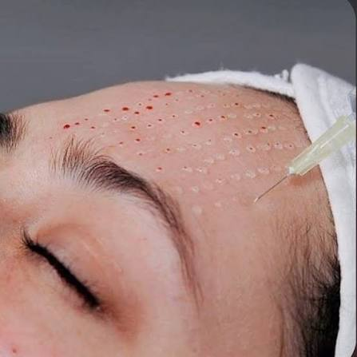
Técnicas de Aplicación Manual
Técnica de Nappage (Múltiples micropunciónes):
Inyecciones muy rápidas y superficiales (profundidad < 1 mm).
Ángulo de 45°. Se realiza ráfagas. Ideal para cubrir grandes áreas (luminosidad).
Notes:
8

Slide 9
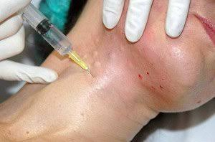
Técnica de Punto por Punto (Pápula):
Depósito de microgotas directamente en la dermis superficial (profundidad 1.5 - 2 mm).
Distancia de 0.5 a 1 cm entre puntos.
Se forma una pequeña pápula que se reabsorbe en horas. Ideal para arrugas localizadas.
Notes:
9

Slide 10
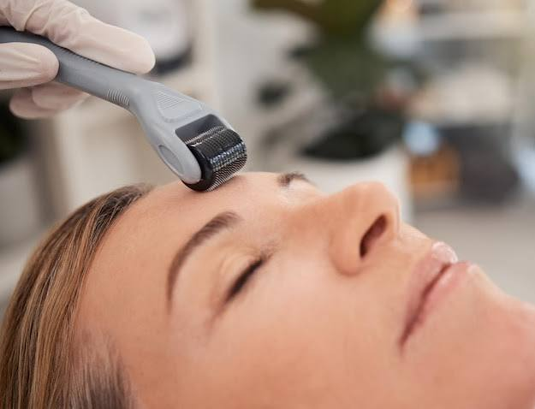
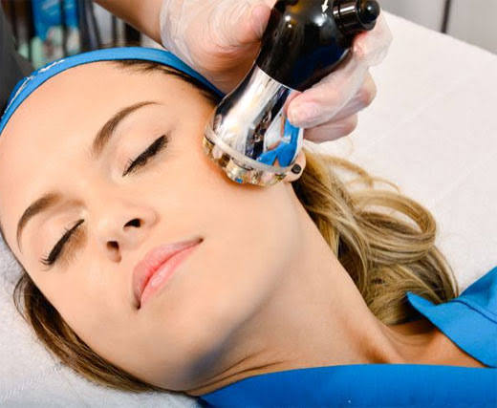
Alternativas No Invasivas (Mesoterapia Virtual)
Microneedling (Pen/Rodillo): Apertura de microcanales mecánicos para la penetración del activo. Excelente estímulo mecánico de colágeno.
Electroporación: Uso de ondas electromagnéticas que alteran temporalmente la permeabilidad de la membrana celular (poros transitorios) para introducir macromoléculas sin usar agujas
Notes:
10

Slide 11
Protocolo del Tratamiento Paso a Paso
Evaluación y Diagnóstico:
Llenado de la ficha clínica y consentimiento informado.
Higienización:Limpieza profunda del rostro.
Exfoliación suave: Peeling químico suave (ej. ácido mandélico o láctico) o peeling ultrasónico para retirar células muertas.
Antisepsia estricta: Limpieza con clorhexidina al 2% o alcohol iodado.
Aplicación: Ejecución de la técnica seleccionada (pápula, nappage o microneedling) con el cóctel elegido.
Calma y Sellado: Mascarilla hidroplástica o descongestiva + Fotoprotección solar alta (FPS 50+)
Notes:
11

Slide 12
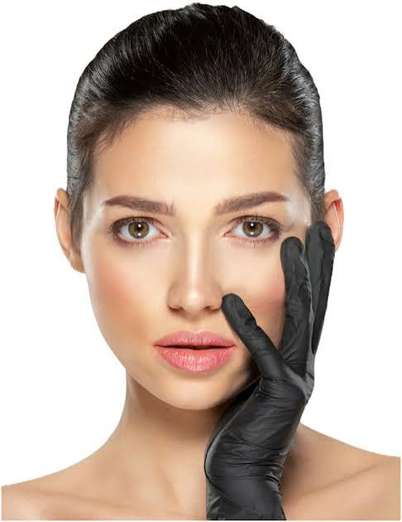
Efectos Secundarios y Cuidados Post-Tratamiento
Efectos normales (pasajeros):
Eritema (enrojecimiento) local.
Pequeños hematomas (equimosis) en zonas vasculares.
Ligera inflamación.
Notes:
12

Slide 13
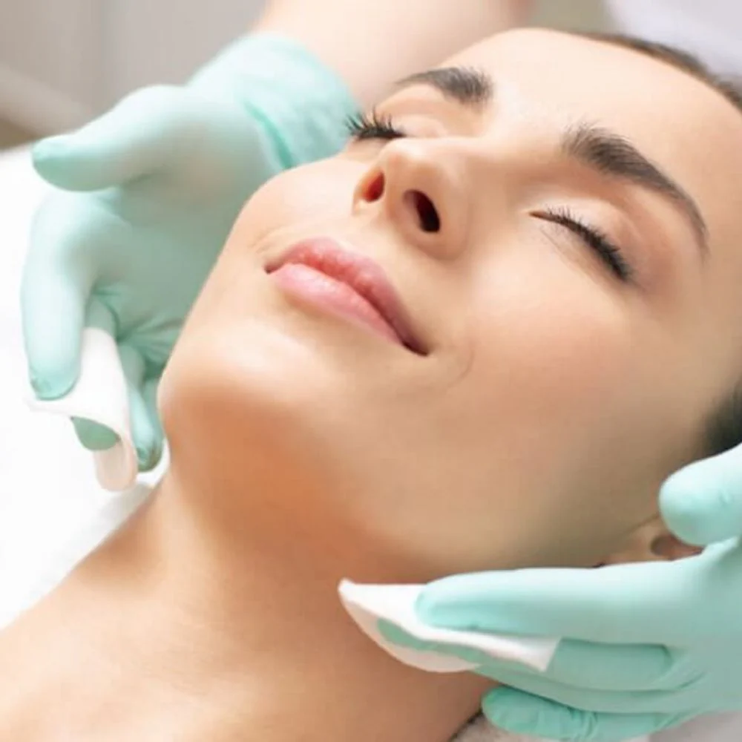
Cuidados en casa
.
No maquillarse durante las primeras 12-24 horas.
Evitar la exposición solar directa, saunas, piscinas y ejercicio físico intenso por 48 horas.
Uso estricto de protector solar cada 3 horas.
Hidratación con cremas reparadoras (alantoína, centella asiática).
Notes:
13

Slide 14
Contraindicaciones Absolutas y Relativas
¡Atención! La seguridad del paciente es lo primero.
.
Infecciones activas en la zona a tratar (Herpes simple, acné pústulo-quístico activo).
Alergia conocida a cualquiera de los componentes del cóctel.
Enfermedades autoinmunes sistémicas descompensadas.
Trastornos de la coagulación o uso de anticoagulantes.
Embarazo y lactancia (por principio de precaución)
Notes:
14

